Slide 1
高级数理逻辑
计算机学院
曲日
quri@tju.edu.cn

Slide 2
涉及的数学分支
证明论
模型论
递归论
集合论
推演系统

Slide 3
概述
数理逻辑的含义
  用数学的方法研究逻辑问题
逻辑的核心内容
  推理理论：本书仅仅研究演绎（有效）推理
演绎推理
  前提与结论存在可推导性关系
  由前提的真，可得结论的真
    怎样的前提和结论存在可推导性关系？

Slide 4
例子
所有3的倍数的数字之和是3的倍数。
10¹⁰的数字之和不是3的倍数。
10¹⁰不是3的倍数。
所有中学生打网球。
王君不打网球。
王君不是中学生。

Slide 5
可推导性关系的内因
表象：前提、结论的真值
  语义范畴
内因：前提、结论的逻辑形式
  语法范畴
两个例子的逻辑形式相同
  S中的所有元有R性质。
  a没有R性质。
  a不是S中的元。

Slide 6
数理逻辑的研究内容
形式语言
  无二义性、精确的、普遍适用的符号语言
  自然语言存在二义性、不精确
  语义：涉及符号、表达式的具体涵义
  语法：仅涉及表达式的形式结构
推理演算

Slide 7
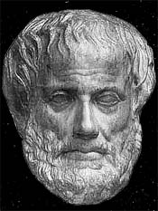
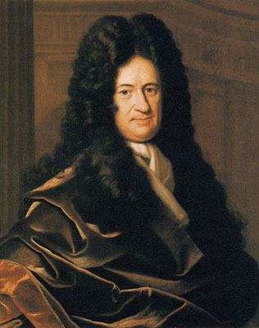
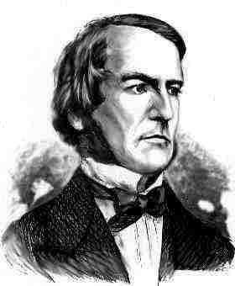
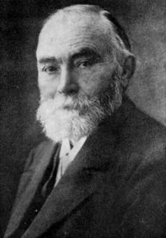
历史
公元前3世纪，Aristotle创立了逻辑学。
数理逻辑是数学的基础问题。
17世纪，Leibniz提出建立形式语言、推理方法的思想，以解决数学证明等问题的一致性问题。
1847年，Bool发表了《逻辑的数学分析》，建立了布尔代数，初步创建了符号系统。
1887年，Frege出版了《数论基础》，成功的实现了Leibniz的思想。
1928年，Hilbert提出4个急需解决的数理逻辑问题。
从1929年开始的短时期内，Godel全部解决了这四个问题。

Slide 8
课程的主要内容
经典逻辑
  命题逻辑
  谓词（一阶）逻辑
非经典逻辑
  构造型逻辑
  模态逻辑

Slide 9
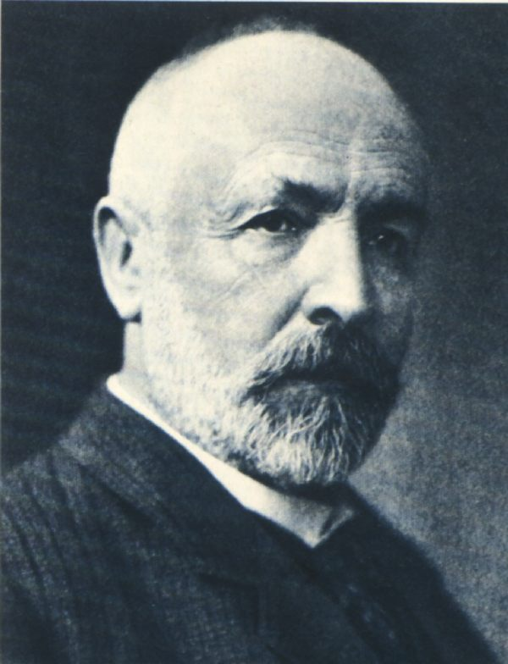
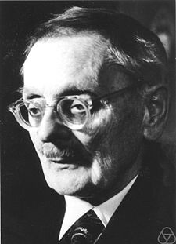
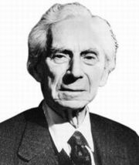
集合论
19世纪下半叶，Cantor提出朴素集合论
1903年，Russel提出集合论悖论，产生数学的第三次危机
1908年，Zermelo提出公理化集合论(ZF体系)

Slide 10
集合论
集合论是数学的基石之一
基本概念
  集合&元素
  序偶&笛卡尔积
  关系
    映射
    等价关系
    相容关系
    序关系

Slide 11
集合&元素
若干事物组成的整体被称为集合，集合中的每个事物被称为元素。
元素a属于集合A，记为
在确定性数学中，
集合的表示方法
  枚举法
  谓词法
  归纳法

Slide 12
元素的一些说明
无序性
  {a, b} = {b, a}
可区分
  {a, b} = {a, a, b}
或具体或抽象
  {1, 2, &, *, 天津大学, CMU}
或有联系或无联系
特别的，集合的元素可以是一个集合
  {{1, 2}, 1, 2}

Slide 13
集合悖论
Russel（理发师）悖论
某城市中有一位理发师，他的招牌是这样写的：“本人将为本城所有不给自己刮脸的人刮脸，且只给这些人刮脸。”
这位理发师能不能给他自己刮脸呢？
如果他不给自己刮脸，他就属于“不给自己刮脸的人”，他就要给自己刮脸，而如果他给自己刮脸呢？他又属于“给自己刮脸的人”，他就不该给自己刮脸。

Slide 14
ZF公理体系
外延公理
子集公理
空集存在公理
存在一个没有任何元素的集合
幂集公理
  集A的幂集P(A) = {a | a为A的子集}

Slide 15
集合的运算
对于集S，T
并
交
差&补
  E为全集
对称差

Slide 16
序偶&笛卡尔积
序偶
  元素a与b构成的序偶，简记为<a, b>。
  <a, b> = <x, y> iff a=x且b=y
笛卡尔积
扩展(n>2)
  有序n元组
    <a₁, a₂, …, a_{n}>=<< a₁, a₂, …, a_{n-1} >, a_{n} >
  n阶笛卡尔积

Slide 17
关系
R是从集S到集T的一个二元关系 iff
R是集S上的一个二元关系 iff
几个特殊关系
  从集S到集T的全域关系
  空关系
  集S上的恒等关系
关系的表示
  关系矩阵
  关系图

Slide 18
关系的运算
定义域（前域）、值域、域
  设R是由A到B的一个二元关系，则
  dom(R) = {x|存在y∈B，使得<x,y>∈R}称为R的定义域；
  ran(R) = {y|存在x ∈A，使得<x,y>∈R}称为R的值域；
  FLD(R) = dom(R) ∪ran(R)称为R的域。
复合关系
  设R是由A到B的一个二元关系，S是由B到C的一个二元关系，则
  R◦S={<x,z>|存在y ∈B，使得<x,y>∈R且<y,z>∈S}称为R与S的复合关系
逆关系
  设R是由A到B的一个二元关系，则
  R⁻¹= {<y,x>|<x,y>∈R} 称为R的逆关系。

Slide 19
关系的性质
设R是A上的一个二元关系
自反
  R在A上自反，iff 对于任何x ∈A，xRx。
对称
  R在A上对称，iff 对于任何x ,y∈A，若xRy，则yRx。
传递
R在A上传递，iff 对于任何x ,y,z∈A，若xRy且yRz，则xRz。
反自反
反对称

Slide 20
等价关系
等价关系
若R在A上自反、对称、传递，则称R为A上的一个等价关系。
等价类
设R为A上的一个等价关系，则对于a∈A，
[a]_{R}={x|<a,x>∈R}称为a的关于R的等价类。
商集
设R为A上的一个等价关系，则
A/R={[a]_{R}|a∈A}称为A关于R的商集。
等价类的性质
  ∪[a]_{R}=A
  [a]_{R}=[b]_{R} iff aRb
  [a]_{R}≠Ф
A/R是A的一个划分。

Slide 21
映射
映射
  设f是由集A到集B的一个二元关系。若满足
  (1)对于任何x,y,z，若<x,y>∈f且<x,z>∈f，则y=z；
  (2)dom(f)=A。
  则称f为从A到B的一个映射，记为f:A→B。若<x,y>∈f，则称y为x的像，x为y的原像，记为y=f(x)。
运算
  若f是由A^{n}到B的一个映射，则称f为A上的一个n元运算。
单射、满射、双射
  设f为从A到B的一个单射，当且仅当对于任何x,y，若f(x)=f(y)，则x=y。
  设f为从A到B的一个满射，当且仅当ran(f)=B。
  既是单射又是满射的映射称为双射（或一一映射）。

Slide 22
集合的基数
等势、同浓
  若集合A和B间存在一一映射，则称A与B等势（或同浓），记作A∽B。
等势作为集合间的关系是等价关系。
基数
  与集合A等势的全体集合所组成的集合，称为A的基数，记为|A|。
  有限集合的基数，记为其元素个数。
  |N|记为
  |R|记为
可数集、不可数集
  若|A|≤ |N|，则称A为可数集。否则为 不可数集。

Slide 23
自然数集的归纳定义
后继
两种等价定义
  (1)0∈N
  (2)对于任何n，若n∈N，则n’ ∈N（n’为n的后继）
  (3)只有由（有限次使用）(1)和(2)生成的n ∈N
  N是满足以下(1)和(2)的S中的最小集：
  (1)0∈S
  (2)对于任何n，若n∈S，则n’ ∈S（n’为n的后继）

Slide 24
基于自然数集的归纳证明原理
定理：如果
（i）R(0);
（ii）对于任何 ，如果R(n)，则R(n’)。
则对于任何 ， R(n)。
归纳命题、变元、基始、步骤、假设
（ii’）对于任何 ，如果R(0), …, R(n)，则R(n’)。
（ii”）对于任何 ，如果对于所有m<n，R(m) ，则R(n)。
（i）+（ii’）= （i）+（ii）=（ii”）

Slide 25
自然数集上函数的递归定义原理
定理：设g和h是N上的已知函数，则必存在唯一的N上函数f，使得
  (1)f(0)=g(0)
  (2)f(n’)=h(f(n))（或f(n’)=h(n, f(n)) ） 其中，n’为n的后继。
g(n)=1,h(n,m)=(n+1)×m
f(0)=g(0)
f(n+1)=h(n, f(n))

Slide 26
集合归纳定义的一般情况
设M为集合，g_{i}为n_{i}元运算，i=1,2,…,k。
两种等价的定义：
  (1)M⊆S
  (2)对于任何x₁,x₂,…,x_{ni}，若x₁,x₂,…,x_{ni} ∈S，则
  g_{i} (x₁,x₂,…,x_{ni} ) ∈S
  (3)只有由（有限次使用）(1)和(2)生成的元素才是S中元素
  集合S是满足以下(1)和(2)的T中的最小集：
  (1)M⊆T
  (2)对于任何x₁,x₂,…,x_{ni}，若x₁,x₂,…,x_{ni} ∈T，则
  g_{i} (x₁,x₂,…,x_{ni} ) ∈T

Slide 27
归纳证明原理的一般情况
设S为上述定义的集合。如果
（i）对于任何x∈M，R(x);
（ii）对于任何x₁,x₂,…,x_{ni} ∈S，如果R(x₁),R(x₂),…,R(x_{ni} )，则R(g_{i} (x₁,x₂,…,x_{ni} ) )。
则对于任何x∈S， R(x)。

Slide 28
函数递归定义原理的一般情况
设S为上述定义的集合。设
h：M→S，h_{i}：S^{ni} →S，i=1,2,…,k，为已知函数。则存在唯一的S上的函数f，使得
f(x)=h(x) 对于任何x∈M，
f(g_{i}(x₁,x₂,…,x_{ni} ))=h_{i}(f(x₁),f(x₂),…,f(x_{ni}))
对于任何x₁,x₂,…,x_{ni} ∈S

